Slide 1
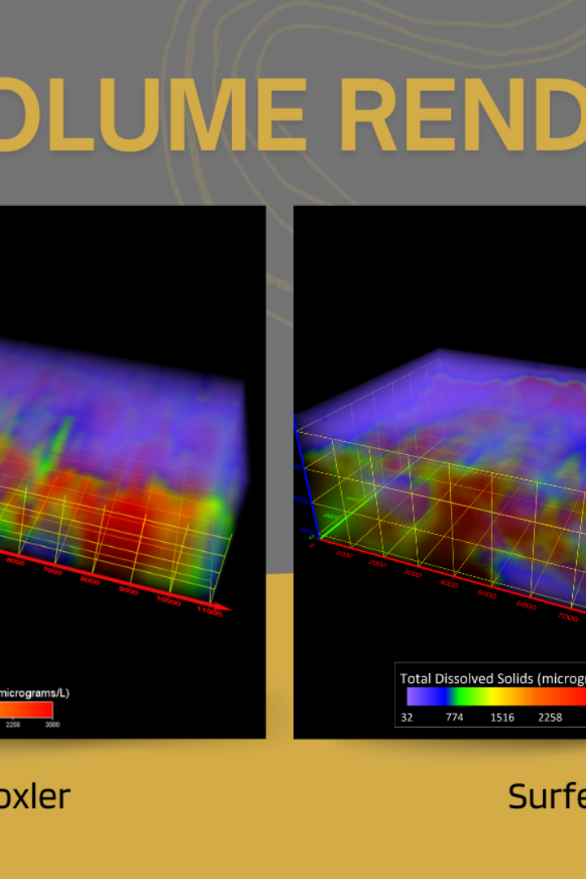
Вступ до Surfer: Побудова Піраміди за Даними GRD-Файлу
Ласкаво просимо до презентації, присвяченої роботі з програмним пакетом Surfer — потужним інструментом для аналізу та візуалізації просторових даних. Surfer широко використовується у геології, картографії, гідрології та інших наукових галузях, дозволяючи перетворювати числові дані на інформативні тривимірні моделі та контурні карти.
Сьогодні ми детально розглянемо інтерфейс програми та навчимося будувати піраміду за допомогою даних з GRD-файлів. Ці навички стануть основою для подальшої роботи з більш складними геопросторовими моделями та аналізом поверхонь.

Slide 2
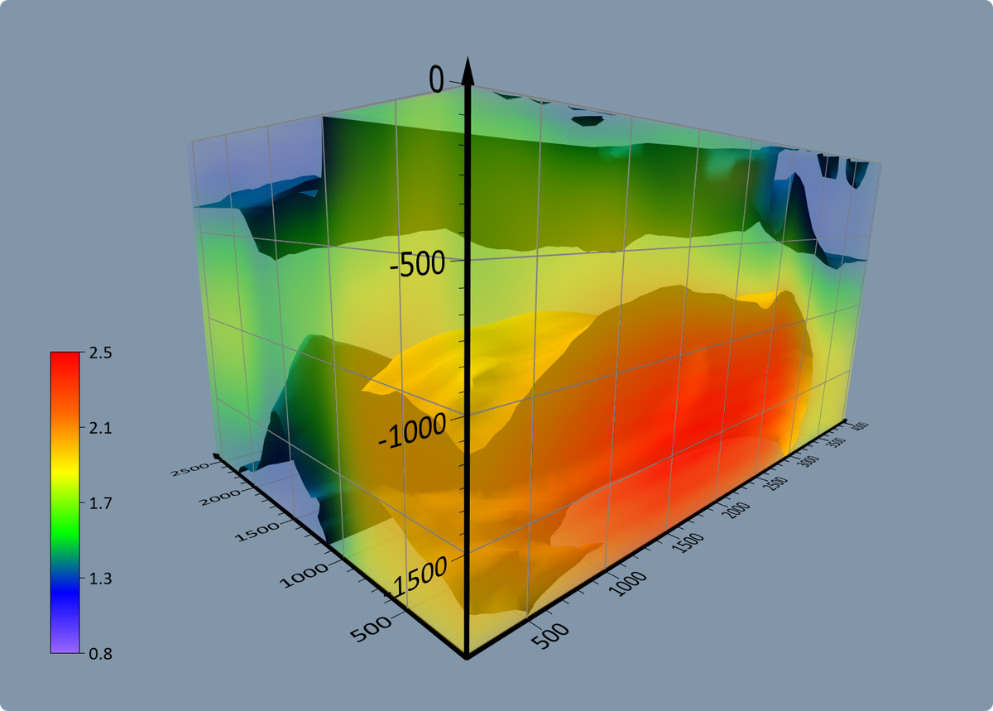
Що Таке Surfer?
Функціональність
Застосування
Програмний пакет для створення контурних карт, 3D-поверхонь, аналізу рельєфу та візуалізації просторових даних.
Використовується геологами, картографами, інженерами, науковцями для моделювання поверхонь та аналізу просторових даних.
Переваги
Інтуїтивний інтерфейс, потужні алгоритми інтерполяції, гнучкі можливості налаштування та висока якість вихідних матеріалів.
Surfer розроблений компанією Golden Software і вже понад 30 років є стандартом у галузі картографії та аналізу поверхонь. Програма підтримує широкий спектр форматів даних та пропонує різноманітні методи інтерполяції для створення найбільш точних моделей.

Slide 3
Огляд Проєкту
Побудова 3D-піраміди
Робота з GRD-файлами
Використання інструментів 3D-моделювання для створення піраміди на основі даних з GRD-файлу.
Ознайомлення з інтерфейсом
Завантаження, аналіз та підготовка сіткових даних для подальшої обробки та візуалізації.
Вивчення основних елементів робочого середовища Surfer, розуміння принципів організації інструментів та панелей.
Наш проєкт спрямований на практичне засвоєння основних навичок роботи з програмою Surfer. Ми пройдемо весь процес від початкового ознайомлення з інтерфейсом до створення готової 3D-моделі піраміди, використовуючи реальні дані з GRD-файлів.

Slide 4
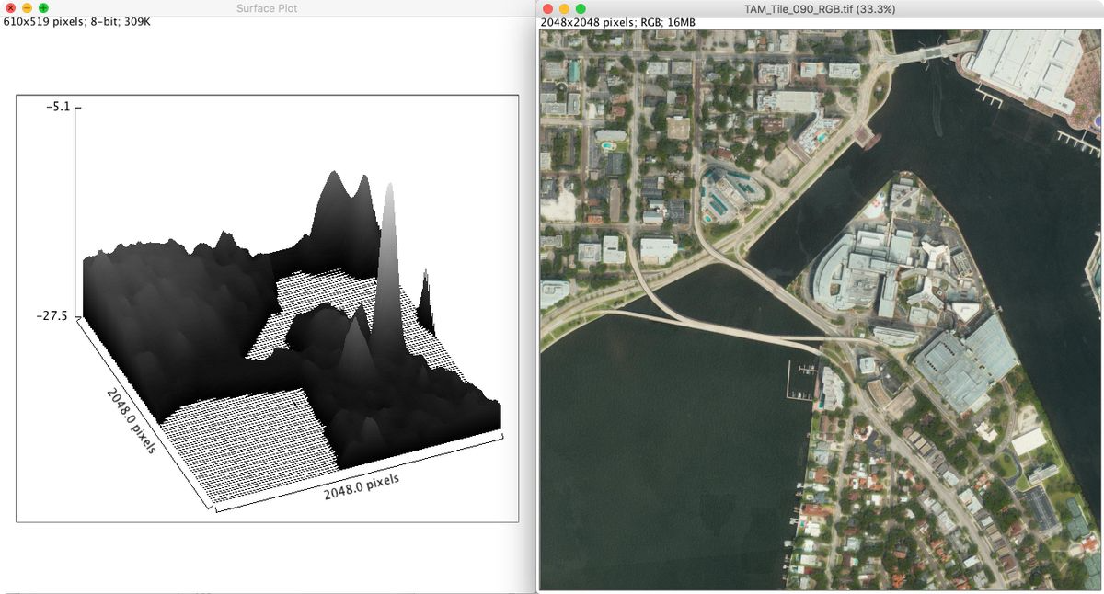
Що Таке GRD-Файли?
Формат Сіткових Даних
Структура Даних
GRD (Grid) — це формат файлів, що містить регулярну мережу точок з координатами X, Y та значеннями Z, організованими у вигляді матриці.
Включає заголовок з метаданими (розмір сітки, географічні межі) та масив числових значень, що представляють висоти чи інші параметри.
Сумісність
Surfer підтримує різні формати GRD, включаючи власний формат Surfer GRD, а також ASCII GRD, ESRI Grid та інші популярні формати.
GRD-файли є основним джерелом даних для створення поверхонь у Surfer. Вони можуть бути отримані шляхом інтерполяції точкових даних або імпортовані з інших систем ГІС. Правильне розуміння структури цих файлів є ключовим для ефективної роботи з програмою.

Slide 5
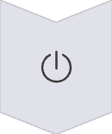
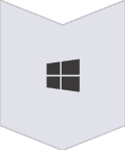
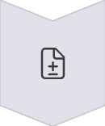
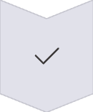
Запуск Програми та Перше Знайомство
Запуск програми
Знайдіть ярлик Surfer на робочому столі або в меню Пуск і запустіть програму подвійним кліком.
Вітальне вікно
Перед вами з'явиться вітальне вікно з опціями: створити новий проєкт, відкрити існуючий або використати шаблон.
Створення нового проєкту
Виберіть опцію "New Plot" для створення нового порожнього проєкту або "New Worksheet" для роботи з табличними даними.
Підтвердження вибору
Після вибору потрібної опції натисніть "OK" для продовження роботи.
При першому запуску програми Surfer ви можете побачити короткий посібник з основними функціями. Рекомендується переглянути його для швидкого ознайомлення з можливостями програми. Також зверніть увагу на статусний рядок внизу вікна, де відображається корисна інформація під час роботи.

Slide 6
Головне Вікно Surfer
Рядок меню
Панелі інструментів
Робоча область
Містить основні команди, згруповані за категоріями: File, Edit, View, Draw, Map, Grid, Tools, Window та Help. Кожне меню розкриває додаткові опції та інструменти.
Містять кнопки для швидкого доступу до найчастіше використовуваних функцій. Основні панелі: Standard, Draw, Ваш робочий простір (Layout) та View.
Центральна частина екрана, де відображаються та редагуються карти, графіки та інші об'єкти. Тут ви будете створювати та візуалізувати вашу піраміду.
Через рядок меню ви отримуєте доступ до всіх функцій програми, включаючи завантаження даних, редагування та експорт.
Панелі інструментів можна налаштовувати, переміщати та змінювати їх видимість відповідно до ваших потреб.
Робоча область підтримує багатодокументний інтерфейс, дозволяючи працювати з кількома проєктами одночасно.
Для ефективної роботи в Surfer важливо ознайомитися з розташуванням та призначенням усіх елементів інтерфейсу. З часом ви зможете налаштувати робоче середовище відповідно до своїх потреб, змінюючи розташування панелей та створюючи власні комбінації інструментів.

Slide 7
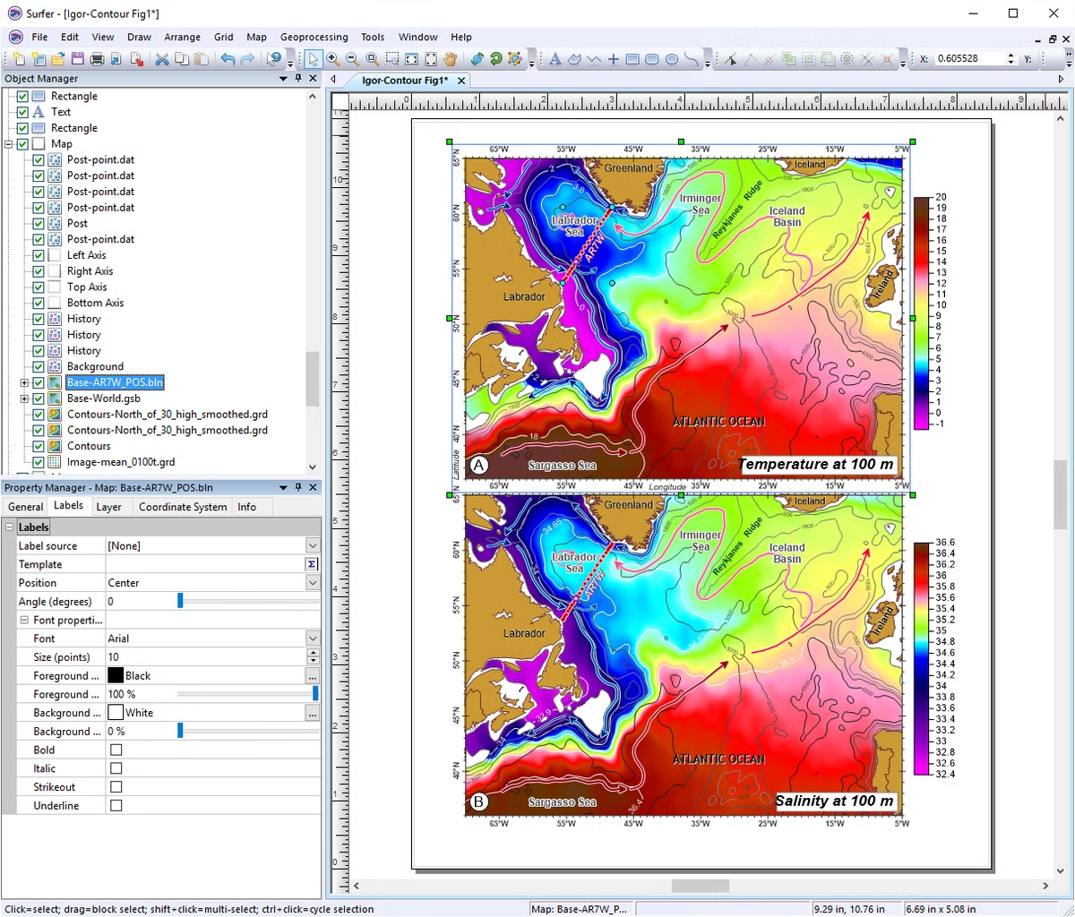
Панелі та Вікна Інструментів
Property Manager
Object Manager
Worksheet
Відображає та дозволяє змінювати властивості виділених об'єктів. Тут ви налаштовуватимете параметри відображення піраміди, включаючи колір, стиль ліній та заливку.
Показує ієрархічну структуру всіх об'єктів у проєкті. Через цю панель ви керуватимете видимістю шарів та порядком їх відображення.
Електронна таблиця для перегляду та редагування числових даних. Використовується для підготовки даних перед створенням сіток та поверхонь.
Grid Editor
Спеціалізований редактор для модифікації сіткових даних, що дозволяє змінювати значення вузлів сітки безпосередньо.
Всі панелі можна відображати або приховувати через меню View > Managers та View > Toolbars. Для зручності роботи рекомендується розташувати найбільш використовувані панелі так, щоб вони були завжди доступні, але не займали забагато робочого простору.

Slide 8
Система Координат у Surfer
Проекційні координати
Географічні координати
Перетворені географічні дані для відображення на плоскій карті з використанням різних картографічних проекцій.
Використовуються для прив'язки даних до реальної географії, зазвичай як широта і довгота.
Налаштування системи координат
Локальні координати
Відносні координати для невеликих локальних проєктів без географічної прив'язки.
Можливість вибрати та змінити систему координат через меню Map > Coordinate System.
Правильне налаштування системи координат є критично важливим для точного відображення просторових даних. Surfer пропонує широкий вибір систем координат та проекцій, що дозволяє працювати з даними будь-якого географічного регіону. При створенні піраміди важливо враховувати особливості використовуваної системи координат.

Slide 9
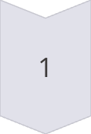
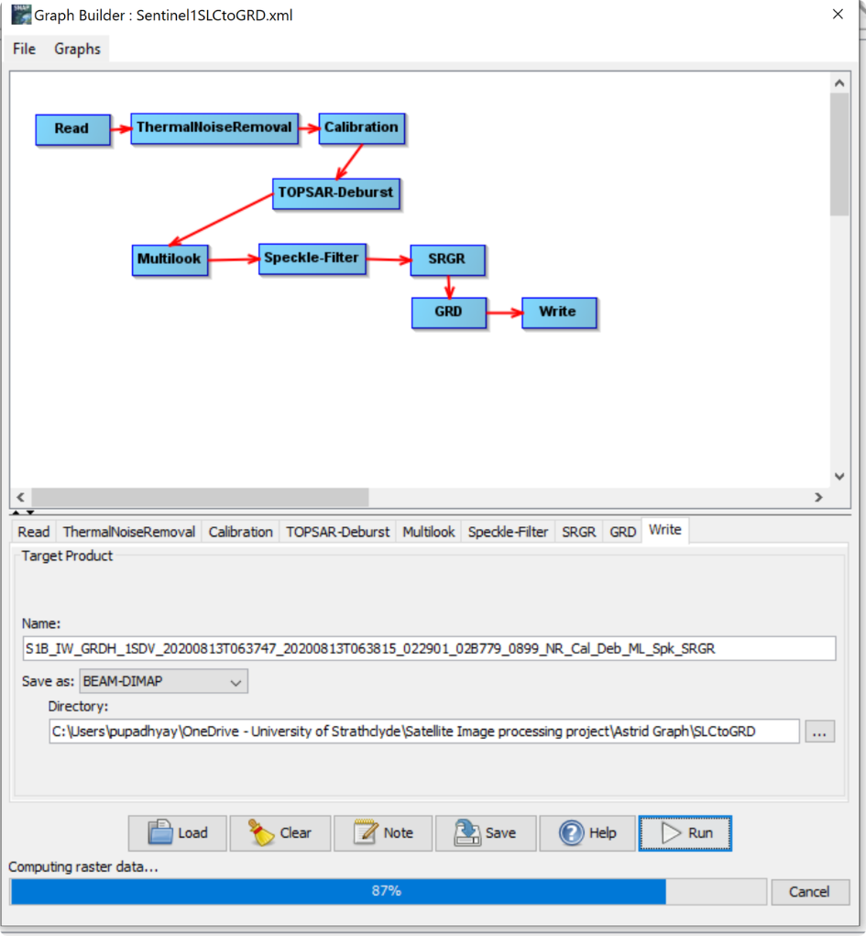
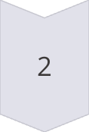
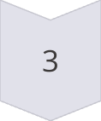
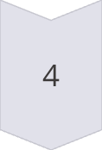
Завантаження GRD-Файлу
Вибір команди
У головному меню виберіть File > Open або натисніть іконку відкриття файлу на стандартній панелі інструментів.
Навігація
У діалоговому вікні знайдіть місце розташування вашого GRD-файлу, виберіть тип файлів "Grid Files (*.grd)" у випадаючому списку.
Вибір файлу
Виберіть потрібний GRD-файл зі списку та натисніть кнопку "Open".
Перевірка
Surfer відкриє файл та відобразить діалогове вікно Grid Info з основною інформацією про завантажену сітку.
Після завантаження GRD-файлу, Surfer автоматично визначить його параметри, включаючи розмір сітки, географічні межі та статистичні дані. Зверніть увагу на мінімальне та максимальне значення Z — ці дані будуть важливі при налаштуванні відображення вашої піраміди.

Slide 10
Аналіз Завантажених Даних
Мінімальне значення Z
Найнижча точка в сітці, визначає нижню межу кольорової шкали
Максимальне значення Z
Найвища точка в сітці, визначає верхню межу кольорової шкали
Середнє значення
Середнє арифметичне всіх значень у сітці
Стандартне відхилення
Міра розсіювання значень відносно середнього
Кількість вузлів
Загальна кількість точок даних у сітці
Розмір сітки
Фізичні розміри сітки по осях X та Y
Перш ніж перейти до побудови піраміди, важливо проаналізувати завантажені дані. Розуміння статистичних характеристик допоможе вам правильно налаштувати параметри візуалізації та обрати відповідні методи обробки. При необхідності ви можете відкрити Grid Editor для детальнішого перегляду значень у різних точках сітки.

Slide 11
Створення Нової Карти
Вибір типу карти
В меню Map виберіть 3D Surface для створення тривимірної поверхні
Вибір GRD-файлу
У діалоговому вікні виберіть раніше завантажений GRD-файл
Підтвердження параметрів
Перевірте настройки та натисніть OK для створення карти
Після виконання цих кроків Surfer створить початкову 3D-поверхню на основі даних з вашого GRD-файлу. Ця поверхня буде відображатися у робочій області та буде готова до подальшого налаштування. Зверніть увагу, що створена поверхня може ще не мати вигляду піраміди — ми перетворимо її на піраміду на наступних етапах.

Slide 12
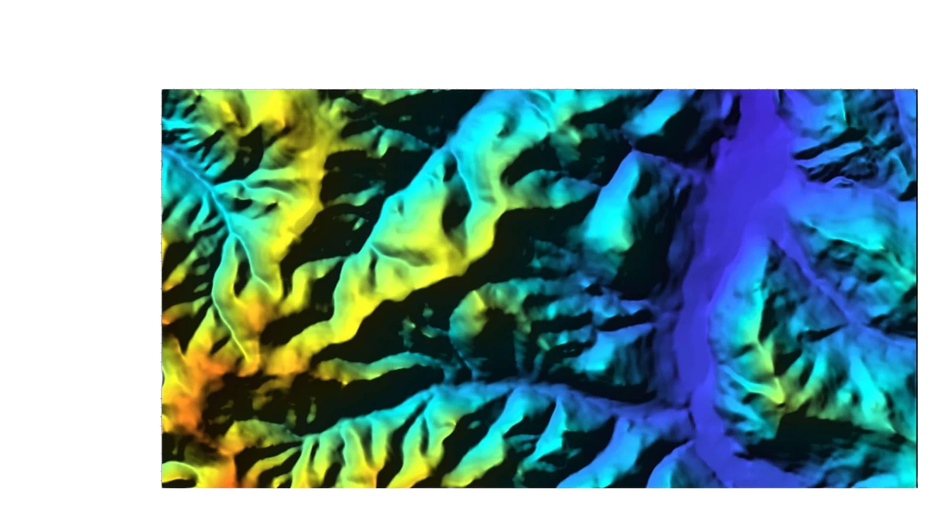
Налаштування Властивостей 3D-Поверхні
1
Відкрийте Property Manager
Якщо панель властивостей не відображається, відкрийте її через меню View > Managers > Property Manager.
2
Виберіть поверхню
Клікніть на 3D-поверхню в робочій області або виберіть відповідний шар у Object Manager.
3
Налаштуйте параметри
У Property Manager знайдіть розділ Surface Properties, де можна змінити колір, стиль та інші параметри відображення поверхні.
4
Застосуйте зміни
Після внесення змін натисніть Apply або просто клікніть в іншому місці для застосування налаштувань.
У розділі властивостей ви можете налаштувати безліч параметрів 3D-поверхні, включаючи кольорову схему, тип заливки, прозорість та спосіб відображення ліній сітки. Для створення ефекту піраміди особливу увагу слід приділити налаштуванням кольорової шкали та згладжування поверхні.

Slide 13
Налаштування Кольорової Шкали
Відкрийте вкладку Colors
У Property Manager знайдіть та розгорніть розділ Colors для редагування кольорової схеми.
Виберіть кольоровий профіль
З випадаючого списку виберіть попередньо встановлений кольоровий профіль або створіть власний.
Налаштуйте діапазон кольорів
Виберіть мінімальні та максимальні значення для кольорової шкали, або використовуйте автоматичні значення з файлу.
Редагуйте індивідуальні кольори
При необхідності, змініть окремі кольори або додайте проміжні значення для кращої візуалізації.
Правильно налаштована кольорова шкала є ключовим елементом у створенні виразної 3D-піраміди. Для класичного вигляду піраміди рекомендується використовувати кольорову схему, що плавно переходить від темних відтінків для нижніх рівнів до світлих для вершини. Також корисно додати відображення кольорової легенди для полегшення інтерпретації висот.

Slide 14
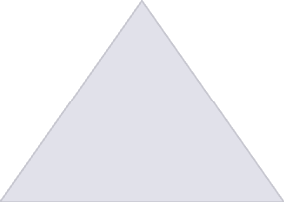
Перетворення Поверхні на Піраміду
Налаштування параметрів згладжування
Зменшіть параметри згладжування для створення більш різких, пірамідальних форм
Модифікація сітки
Використовуйте Grid Editor для підкреслення геометрії піраміди
Вибір кута огляду
Налаштуйте кут перегляду для найкращого відображення пірамідальної форми
Для надання поверхні форми піраміди важливо правильно налаштувати параметри інтерполяції та відображення. Зменшення згладжування поверхні дозволяє підкреслити гострі краї та чіткі грані, характерні для пірамідальних структур. У деяких випадках може знадобитися додаткова обробка вхідної сітки через Grid Editor для досягнення бажаного ефекту.

Slide 15
Налаштування 3D-Виду
30°
45°
2.5x
Кут нахилу
Кут повороту
Вертикальне перебільшення
Оптимальний кут нахилу для перегляду пірамідальної структури
Стандартний кут повороту для найкращого відображення граней піраміди
Рекомендований коефіцієнт для підкреслення висоти піраміди
Налаштування 3D-виду є критично важливим для правильного відображення піраміди. У Property Manager знайдіть розділ 3D View Properties, де можна змінити кут нахилу (Tilt), кут повороту (Rotation) та вертикальне перебільшення (Vertical Exaggeration). Експериментуйте з цими параметрами для досягнення найбільш виразного представлення вашої пірамідальної структури.

Slide 16
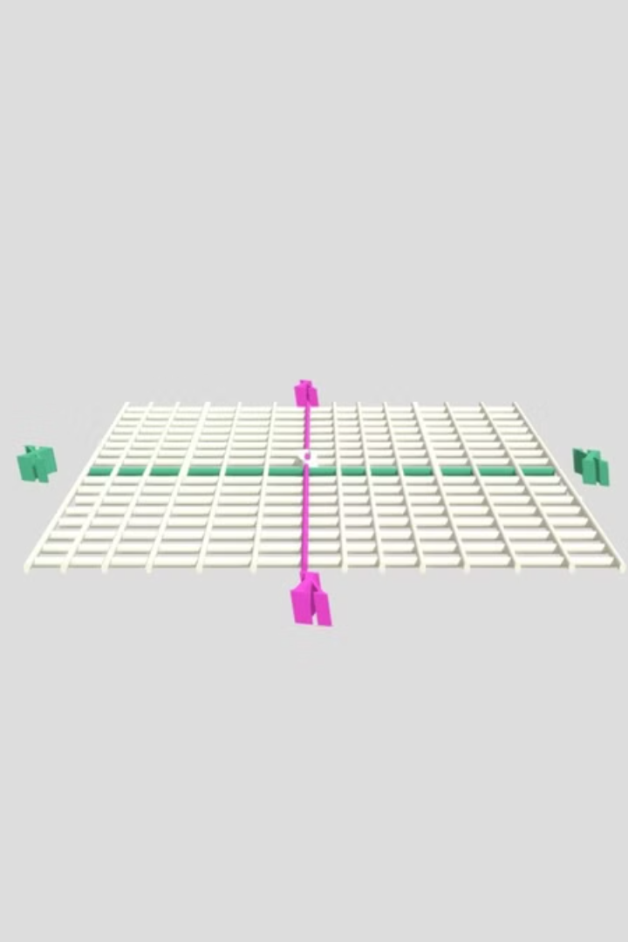
Додавання Осей та Сітки
Осі координат
Координатна сітка
Додайте осі X, Y і Z для кращого розуміння масштабу та орієнтації піраміди. Налаштуйте їх колір, товщину та стиль підписів.
Увімкніть відображення сітки на поверхні або у вигляді проекції на площині для полегшення візуальної оцінки розмірів.
Підписи та мітки
Додайте підписи до осей, значення основних поділок та заголовок для покращення читабельності та інформативності.
Для додавання осей та сітки використовуйте меню Map > Add. Виберіть потрібні елементи, такі як Map Axes або Grid Lines. Після додавання кожного елемента використовуйте Property Manager для точного налаштування їх вигляду. Пам'ятайте, що надто багато допоміжних елементів може перевантажити візуалізацію, тому знайдіть баланс між інформативністю та естетикою.

Slide 17
Додавання Легенди
Створення легенди
Налаштування легенди
Для додавання легенди кольорової шкали виберіть вашу 3D-поверхню та використайте меню Map > Add > Color Scale.
У Property Manager відкрийте розділ Color Scale для налаштування вигляду легенди. Тут можна змінити розмір, орієнтацію, кількість поділок та формат підписів.
Після додавання легенди вона з'явиться поруч із вашою 3D-моделлю і буде автоматично прив'язана до кольорової схеми поверхні.
Для покращення читабельності рекомендується налаштувати контрастний колір для тексту та встановити відповідний розмір шрифту.
Легенда є важливим елементом будь-якої карти, оскільки вона дозволяє глядачам інтерпретувати кольори та зрозуміти, які значення висот вони представляють. Для наукових та технічних презентацій рекомендується включати детальну легенду з чіткими підписами значень. Легенду можна вільно переміщувати по робочій області, розташовуючи її у найбільш зручному місці відносно піраміди.

Slide 18
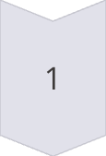
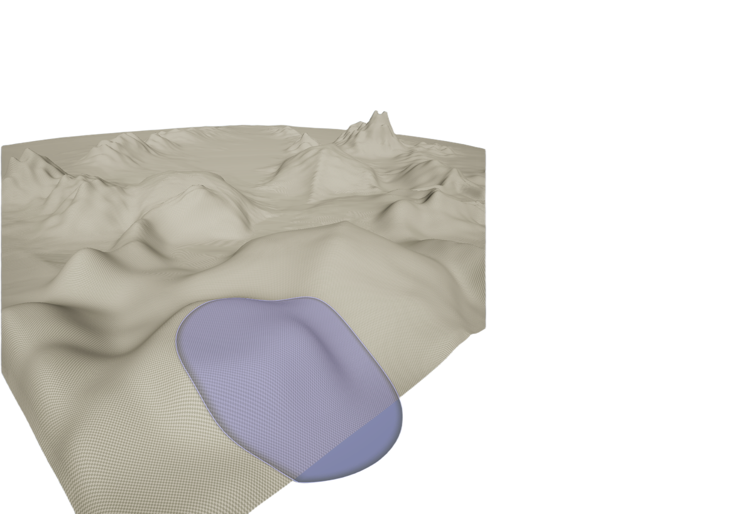
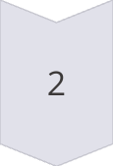
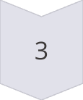
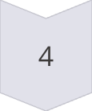
Обрізка та Маскування Даних
Визначення області інтересу
Визначте частину даних, яку ви хочете зберегти для створення чіткої пірамідальної форми.
Створення маски
Використайте інструменти Grid > Blank або Grid > Extract для вирізання потрібної області з існуючої сітки.
Застосування обрізки
Застосуйте маску до вашої 3D-поверхні, видаливши непотрібні частини даних.
Оновлення відображення
Переконайтеся, що 3D-поверхня оновилася відповідно до обрізаних даних.
Обрізка та маскування даних дозволяють зосередитися на конкретній області інтересу та видалити непотрібні або спотворюючі елементи. Для створення ідеальної піраміди часто потрібно обрізати дані таким чином, щоб зберегти лише центральну, найбільш виразну частину. Surfer пропонує різноманітні інструменти для роботи з масками, включаючи створення масок за значеннями, за геометрією або вручну.

Slide 19
Налаштування Освітлення
Контраст
Інтенсивність
Налаштуйте рівень контрасту між освітленими та затіненими ділянками для підсилення сприйняття форми.
Регулюйте яскравість освітлення для досягнення балансу між видимістю деталей та драматичним ефектом.
Джерело світла
Налаштуйте положення джерела світла для підкреслення об'ємності піраміди та створення реалістичних тіней.
Відбиття
Керуйте параметрами відбиття світла від поверхні для створення різних матеріальних ефектів.
Освітлення є ключовим фактором у створенні виразної 3D-візуалізації. У Surfer ви можете налаштувати параметри освітлення через Property Manager у розділі Lighting. Експериментуйте з різними позиціями джерела світла (зазвичай 135° для азимута і 45° для висоти) для найкращого підкреслення граней піраміди. Правильно налаштоване освітлення значно покращує сприйняття форми та глибини об'єкта.

Slide 20
Додавання Текстових Підписів
Заголовок карти
Підписи елементів
Пояснювальні нотатки
Додайте чіткий, інформативний заголовок до вашої 3D-моделі, використовуючи інструмент Text з панелі Draw. Розташуйте його у верхній частині карти та виберіть достатньо великий розмір шрифту.
Використовуйте Text Tool для створення підписів ключових елементів піраміди, таких як вершина, схили або особливі точки. Забезпечте контрастний колір для покращення читабельності.
Додайте короткі пояснення або коментарі, які допоможуть глядачам краще зрозуміти особливості представлених даних. Використовуйте виносні лінії для з'єднання тексту з відповідними елементами.
Підписи є важливим компонентом будь-якої картографічної візуалізації, оскільки вони надають контекст та пояснення. Для додавання тексту використовуйте інструмент Draw > Text або відповідну кнопку на панелі інструментів. Після створення тексту використовуйте Property Manager для налаштування шрифту, розміру, кольору та інших атрибутів. Також можна додавати складніші елементи, такі як виносні лінії або текстові блоки з рамками.

Slide 21
Експорт та Збереження Проєкту
Збереження проєкту Surfer
Експорт як зображення
Експорт у PDF
Експорт 3D-моделі
Збережіть як PDF-документ для високоякісного друку або поширення, зберігаючи векторні елементи.
Експортуйте як 3D-модель у форматах .dxf або .shp для використання в інших програмах.
Використайте File > Save або File > Save As для збереження проєкту у форматі .srf для подальшого редагування.
Виберіть File > Export для збереження вашої 3D-піраміди як растрового зображення у форматах .png, .jpg, .tif тощо.
Збереження вашої роботи у різних форматах дозволяє використовувати її для різних цілей: від подальшого редагування до презентацій та публікацій. При експорті зображень звертайте увагу на налаштування роздільної здатності — для презентацій достатньо 96-150 DPI, а для друку рекомендується 300 DPI або вище. Для наукових публікацій часто вимагаються конкретні формати, тому перевірте вимоги перед експортом.

Slide 22
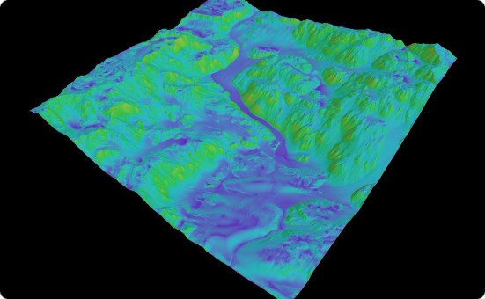
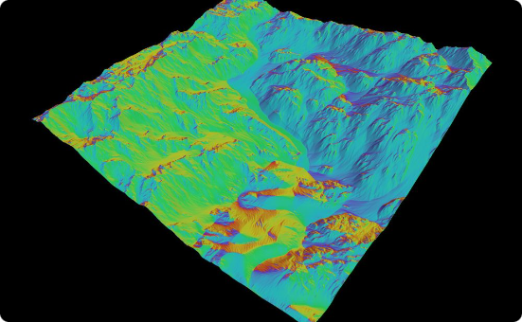
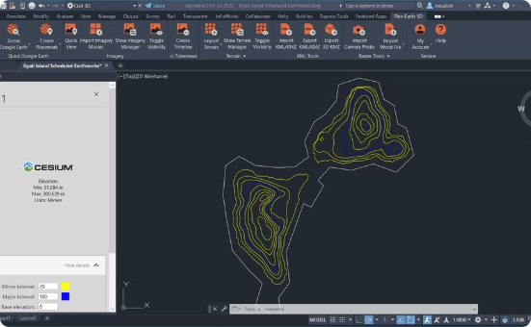
Розширені Можливості Аналізу Поверхні
Аналіз Ухилу (Slope)
Аналіз Експозиції (Aspect)
Розрахунок Об'єму
Інструмент Slope дозволяє розрахувати та візуалізувати крутизну схилів піраміди у градусах або відсотках. Це корисно для визначення найкрутіших ділянок та оцінки стабільності схилів.
Функція Aspect визначає напрямок схилів відносно сторін світу, що допомагає аналізувати орієнтацію граней піраміди та потенційний вплив зовнішніх факторів.
Інструменти Grid > Volume дозволяють обчислити об'єм піраміди між поверхнею та базовою площиною, що важливо для кількісної оцінки геометричних параметрів.
Surfer пропонує широкий спектр інструментів для детального аналізу побудованої поверхні. Доступ до більшості з них здійснюється через меню Grid > Calculus або Grid > Analysis. Результати цих аналізів можна відображати у вигляді окремих кольорових карт або накладати на основну 3D-модель для комплексного представлення.

Slide 23
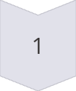
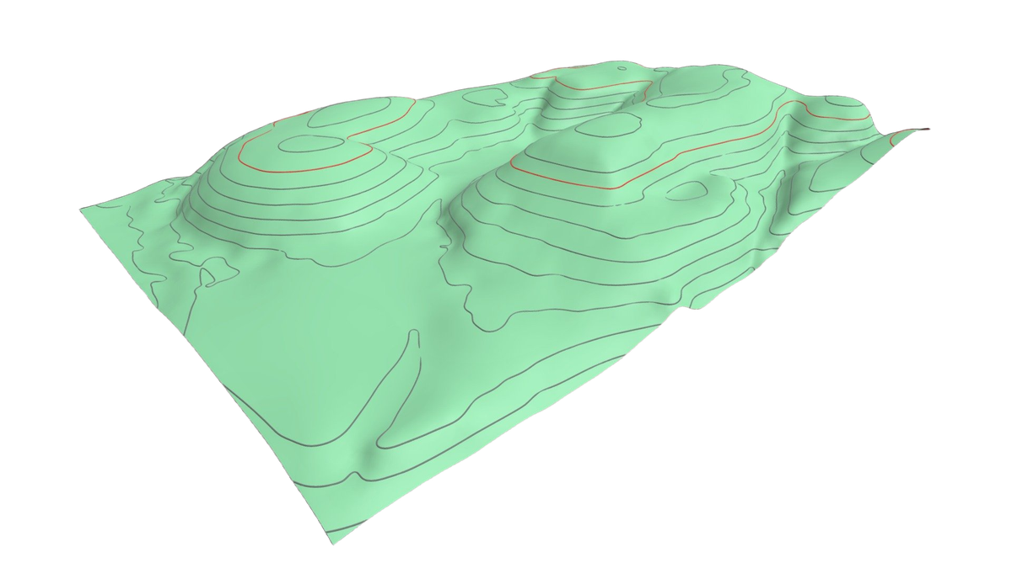
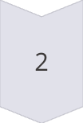
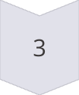
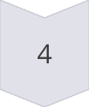
Створення Ізоліній на Поверхні Піраміди
Вибір команди
Виберіть Map > Add > Contours для додавання контурних ліній до вашої 3D-поверхні.
Налаштування інтервалів
У Property Manager встановіть інтервал між ізолініями, що відповідає особливостям вашої піраміди.
Стилізація ліній
Налаштуйте товщину, колір та стиль ліній для покращення візуального сприйняття.
Додавання підписів
Увімкніть підписи значень висот для основних ізоліній у налаштуваннях Contour Labels.
Ізолінії (контурні лінії) є класичним способом відображення висот на картах. На 3D-піраміді вони допомагають глядачам краще оцінити перепад висот та форму об'єкта. Для кращого візуального ефекту рекомендується використовувати потовщені головні лінії (Major Contours) з інтервалом, що відповідає значним змінам висот, та тонші проміжні лінії (Minor Contours) для детальнішого відображення.

Slide 24
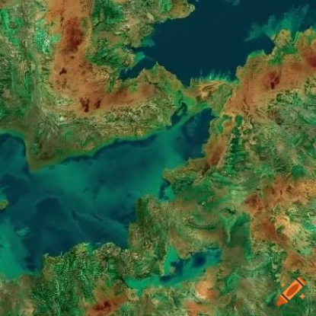
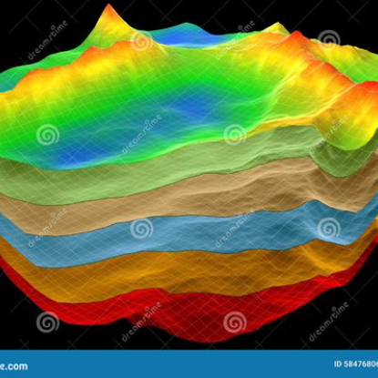
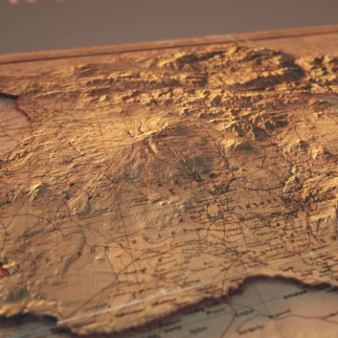
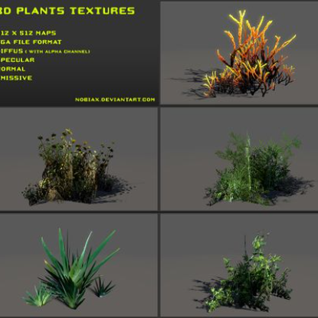
Накладання Текстур на Піраміду
Накладання текстур може значно покращити візуальне сприйняття 3D-піраміди, додаючи реалізму або додаткову інформацію. У Surfer ви можете накласти зображення або карту на поверхню через меню Map > Overlay > Image. Для цього потрібно мати зображення з геоприв'язкою або налаштувати його координати вручну. Підтримуються різні типи зображень, включаючи супутникові знімки, фотографії, геологічні карти або будь-які інші растрові дані.
Для найкращих результатів рекомендується використовувати зображення високої роздільної здатності та налаштувати прозорість так, щоб була видна як текстура, так і рельєф піраміди. Також можна комбінувати текстуру з кольоровою схемою, щоб підкреслити як візуальні особливості, так і кількісні значення висот.

Slide 25
Підсумки та Практичні Поради
Регулярно зберігайте роботу
Експериментуйте з візуалізацією
Зберігайте баланс
Вивчайте документацію
Уникайте перевантаження карти надмірною кількістю елементів — простота часто покращує сприйняття.
Офіційна документація Surfer містить детальні пояснення всіх функцій та багато корисних порад.
Створюйте проміжні версії проєкту, щоб мати можливість повернутися до попередніх етапів у разі необхідності.
Випробуйте різні кольорові схеми, кути огляду та параметри освітлення для досягнення найкращого візуального ефекту.
Ми розглянули основні етапи роботи з програмою Surfer для створення 3D-піраміди на основі GRD-файлу. Від початкового ознайомлення з інтерфейсом до складних налаштувань візуалізації — ці навички дозволять вам ефективно працювати з різноманітними просторовими даними. Пам'ятайте, що майстерність приходить з практикою, тому експериментуйте з різними наборами даних та параметрами для вдосконалення своїх навичок.

